Slide 1



Slide 1
Identity Server 4
杨旭 .NET Core + Angular Dev

Slide 2


Slide 11

Slide 3
内容
介绍Identity Server 4
搭建Identity Server 4项目
保护无人客户端并访问被保护资源
OAuth 2.0 Client Credentials
保护WPF客户端并访问被保护资源
OAuth 2.0 Password Grant

Slide 4
Client Credentials
客户端应用不代表用户，客户端应用本身就相当于是资源所有者
通常用于机器对机器的通信
客户端也需要身份认证的

Slide 5
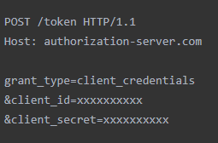
Client Credentials – Token 请求

Slide 6
Client Credentials

Slide 7
Resource Owner Password Credentials
资源所有者的密码凭证（例如用户名和密码）直接被用来请求Access Token
通常用于遗留的应用
资源所有者和客户端应用之间必须高度信任
其它授权方式不可用的时候才使用，尽量不用

Slide 8
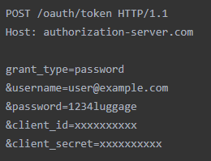
Password Credentials – Token 请求

Slide 9
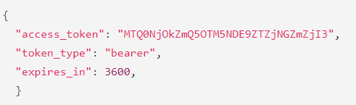
Password Credentials – Token 响应

Slide 10
Resource Owner Password Credentials

